Slide 1
Qt编程基础
李长河
changhe.lw@gmail.com

Slide 2
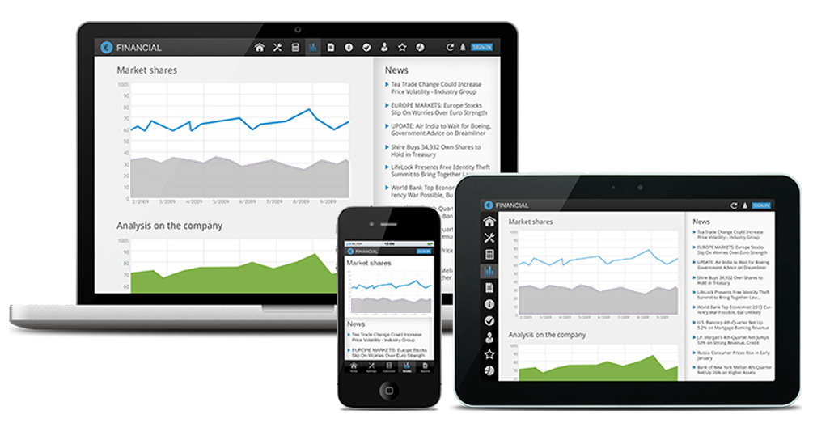
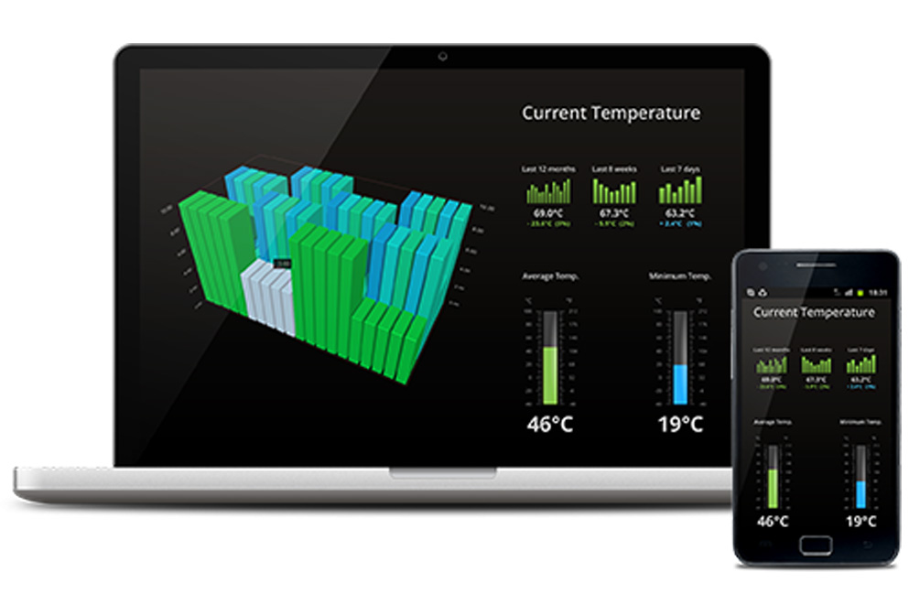
Qt简介
跨平台C++图形用户界面应用程序开发框架。它既可以开发GUI程序，
也可用于开发非GUI程序，比如控制台工具和服务器。Qt是面向对象的框架，使用特殊的代码生成扩展（称为元对象编译器(Meta Object Compiler, moc)）以及一些宏，易于扩展，允许组件编程。
Cross-Platform Without Trade-Offs
桌面OS：Windows， Linux， Mac，
移动OS：iOS， Android，WP
Design, Code, Debug& Deploy Quickly

Slide 3
Online Tutorial
Qt版本 ：Community Qt 5
http://www.qt.io/zh-hans/download-open-source/
在线教程
http://www.devbean.net/2012/08/qt-study-road-2-catelog/
http://doc.qt.io/qt-5/gettingstarted.html
http://doc.qt.io/qt-5/examples-widgets.html
http://www.bogotobogo.com/Qt/Qt5_TutorialHelloWorld.php

Slide 4
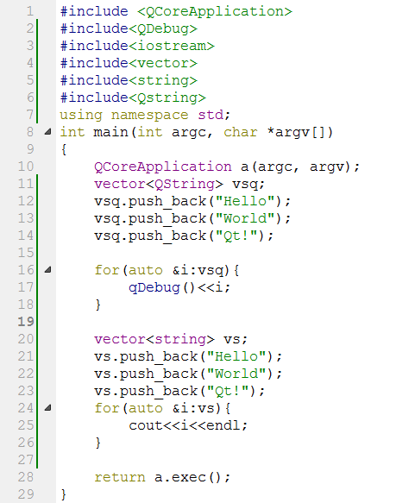
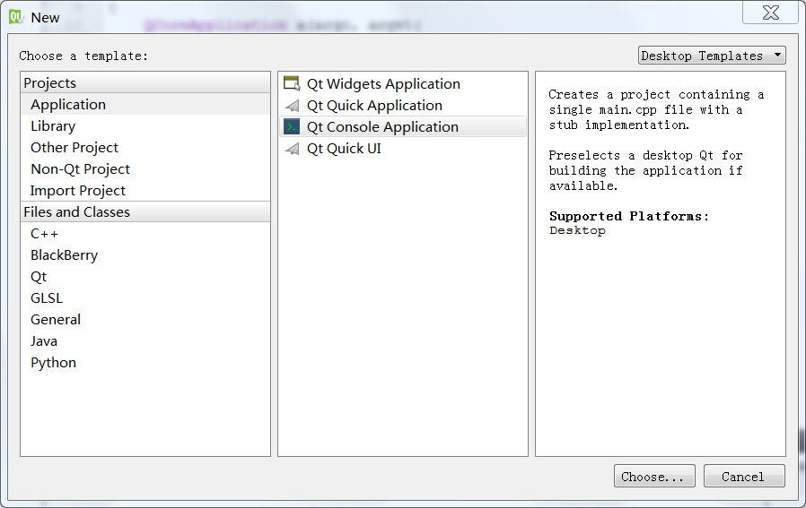
Hello Qt

Slide 5
信号
当某个信号对其客户或所有者发生的内部状态发生改变，信号被一个对象发射。只有 定义过这个信号的类及其派生类能够发射这个信号。当一个信号被发射时，与其相关联的槽将被立刻执行，就象一个正常的函数调用一样。信号 - 槽机制完全独立于任何 GUI 事件循环。只有当所有的槽返回以后发射函数（emit）才返回。 如果存在多个槽与某个信号相关联，那么，当这个信号被发射时，这些槽将会一个接一个地 执行，但是它们执行的顺序将会是随机的
signals:
void mySignal();
void mySignal(int x);
void mySignalParam(int x,int y);
1 Qt关键字signals 2. 无返回值 3. 无实现，类似C++纯虚函数

Slide 6
槽
槽是普通的 C++ 成员函数，可以被正常调用，它们唯一的特殊性就是很多信号可以与其相关联。当与其关联的信号被发射时，这个槽就会被调用。槽可以有参数，但槽的参数不能有缺省值。
public slots：在这个区内声明的槽意味着任何对象都可将信号与之相连接。这对于组件编程非常有用，你可以创建彼此互不了解的对象，将它们的信号与槽进行连接以便信息能够正确的传递。
protected slots：在这个区内声明的槽意味着当前类及其子类可以将信号与之相连接。这适用于那些槽，它们是类实现的一部分，但是其界面接口却面向外部。
private slots：在这个区内声明的槽意味着只有类自己可以将信号与之相连接。这适用于联系非常紧密的类。

Slide 7
信号-槽链接
当某个事件发生之后，比如，按钮检测到自己被点击了一下，它就会发出一个信号（signal）。这种发出是没有目的的，类似广播。如果有对象对这个信号感兴趣，它就会使用连接（connect）函数，用自己的一个函数（成为槽（slot））来处理这个信号。
connect(sender, signal, receiver, slot);
signal： 接口函数声明
slot： 响应signal的实现
sender 和receiver 发送和接收消息的对象

Slide 8
bool QObject::connect ( const QObject * sender, const char * signal, const QObject * receiver, const char * member )
bool QObject::connect(const QObject *, SIGNAL(),
const QObject *, SLOT());

Slide 9
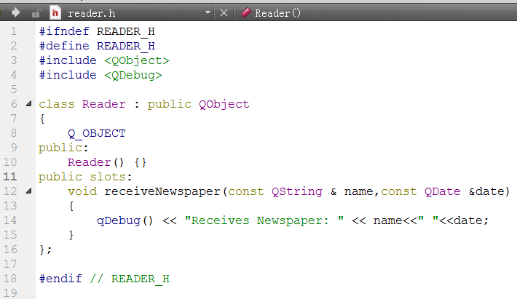
Qt Console Application1：Reader-Newspaper

Slide 10
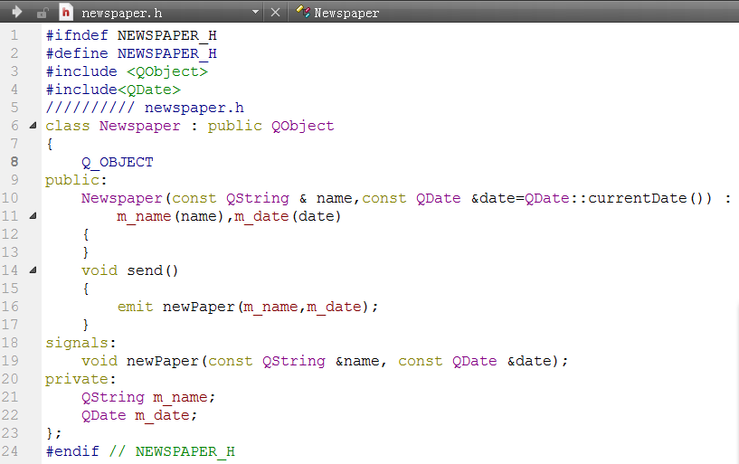

Slide 11
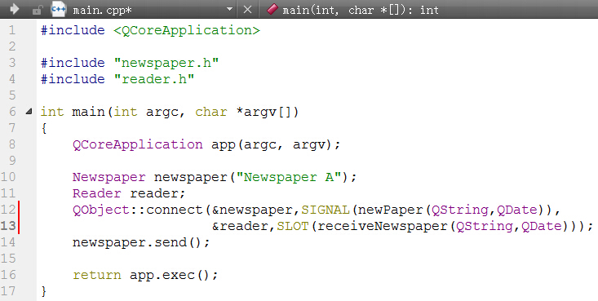

Slide 12
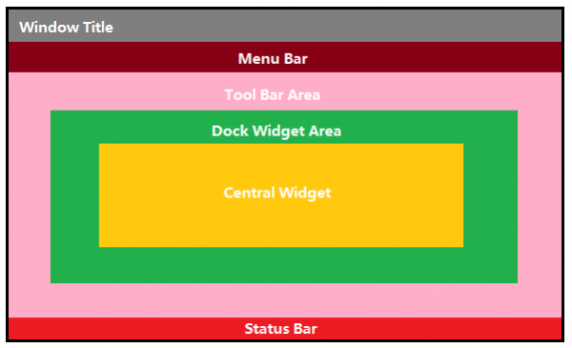
window界面框架

Slide 13
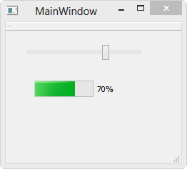
Qt UI designer

Slide 14
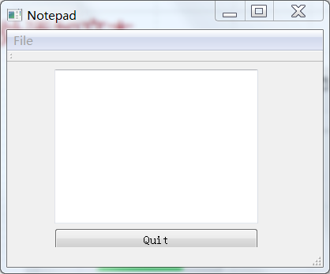
Notepad

Slide 15
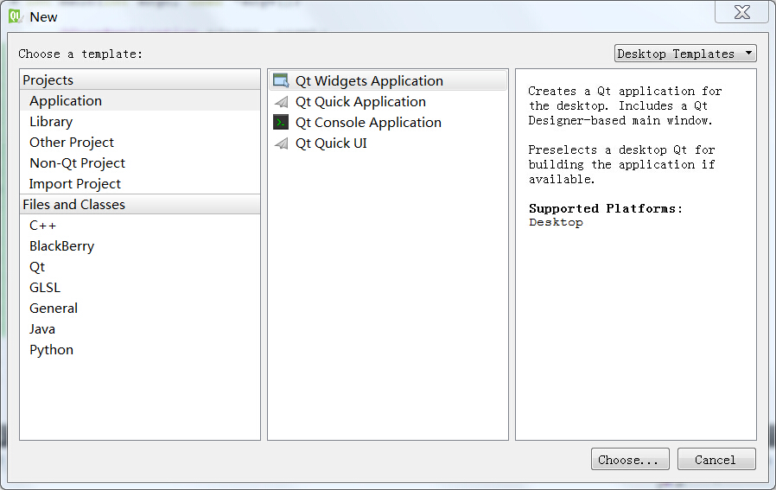

Slide 16
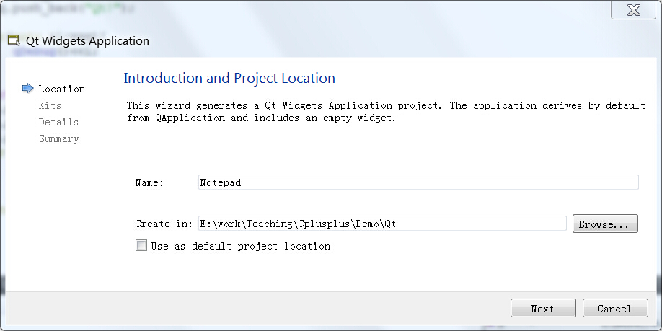

Slide 17
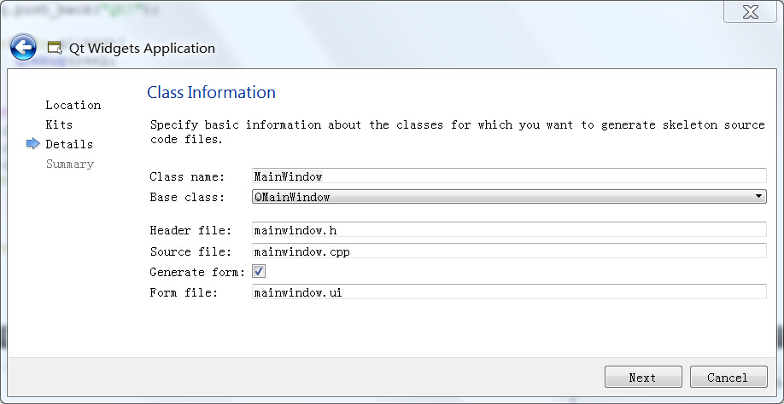

Slide 18
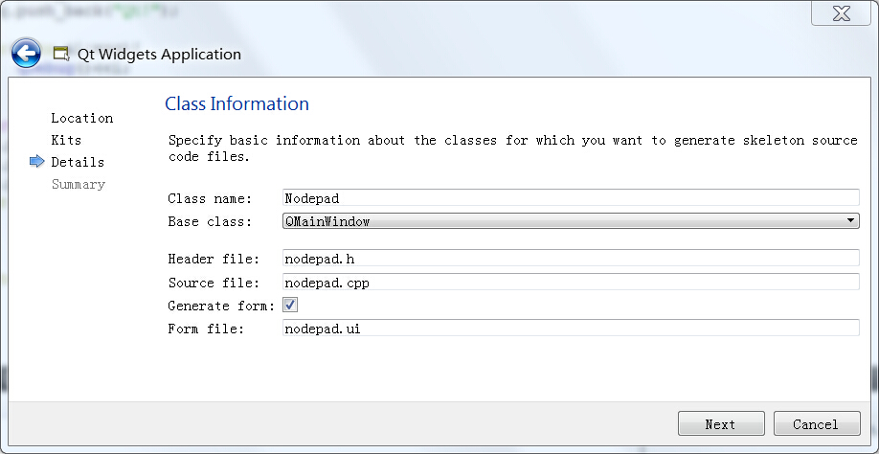

Slide 19
notepad.pro - 工程文件.
main.cpp - main 源文件.
notepad.cpp - 类 notepad 源文件.
notepad.h - 类 notepad 头文件.
notepad.ui - 界面文件.

Slide 20
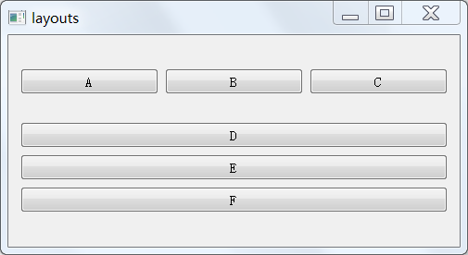
Layout

Slide 21
online tutorial
http://doc.qt.io/qt-5/examples-widgets.html
http://www.devbean.net/2012/08/qt-study-road-2-catelog/
http://www.bogotobogo.com/Qt/Qt5_TutorialHelloWorld.php

Slide 22
结课报告
以下两个题目任选其中一个
基于链栈的计算器
学生成绩管理系统（要求不能用vector来存储学生成绩记录）

